Slide 1
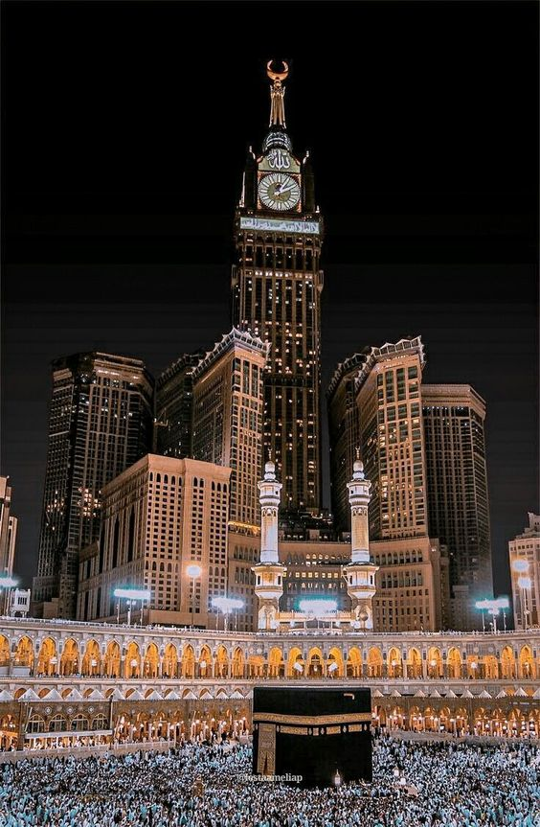
تقرير
عدد التصاريح من تطبيق نُسُك لعام ١٤٤٤هـ

Slide 2

حول المشروع
في هذا التقرير سأقوم بعرض أهم الملاحظات من تحليلي لبيانات عدد التصاريح من تطبيق نُسُك لعام ١٤٤٤هـ التي حصت عليها من المنصة الوطنية للبيانات المفتوحة.
تحتوي هذه البيانات على نوع التصاريح التي يتم إصدارها من تطبيق نُسُك وهي: تصاريح العمرة، تصاريح زيارة الروضة الشريفة للرجال والنساء، كما تحتوي على نوع الجنس الذي قام بإصدار التصريح: ذكر وأنثى، وعلى تاريخ إصدار التصريح في سنة ١٤٤٤هـ، وأخيراً عدد التصاريح التي تم إصدارها.

Slide 3
ماهي نسبة تصاريح العمرة من تطبيق نُسُك لعام ١٤٤٤هـ؟
بلغ إجمالي التصاريح في عام ١٤٤٤هـ ٣٢ مليون تصريح تقريباً.
نُلاحظ أن عدد تصاريح العمرة هي الأعلى في تطبيق نُسُك بنسبة ٦٩٪ أي بما يقارب ٢٢ مليون تصريح عمرة.

Slide 4
بالنسبة إلى تصاريح العمرة، ما هي نسبة تصاريح الذكور ونسبة تصاريح الإناث؟
لقد لاحظنا في الشريحة السابقة أن عدد تصاريح العمرة كانت الأعلى بنسبة ٦٩٪ أي بما يقارب ٢٢ مليون تصريح عمرة.
من بين هذه التصاريح كانت نسبة تصاريح الذكور هي الأعلى بنسبة ٥٩٪ أي ما يقارب ١٣ مليون تصريح، بينما نسبة تصاريح الإناث كانت ٤١٪ أي ما يقارب ٩ مليون تصريح عمرة.

Slide 5
ما هو أكثر شهر إصداراً لتصاريح العمرة في تطبيق نُسُك لعام ١٤٤٤هـ؟
يزيد إصدار تصاريح العمرة في شهر رمضان الكريم، حيث أنَّ من الملاحظ أن أكثر شهر إصداراً لتصاريح العمرة كان الشهر التاسع الهجري بما يقارب ٧ مليون تصريح عمرة.

Slide 6
من أكثر إصداراً لتصاريح العمرة في شهر رمضان لعام ١٤٤٤هـ؟
حيث أنَّ أكثر شهر إصداراً لتصاريح العمرة كان الشهر التاسع الهجري بما يقارب ٧ مليون تصريح عمرة.
كان الذكور أكثر إصداراً للتصاريح من الإناث بما يقارب ٤ مليون تصريح عمرة.

Slide 7
بالنسبة لتصاريح العمرة، ما هو متوسط عدد التصاريح وما هو أعلى عدد تصاريح تم إصدارها وما هي أقل عدد؟
الحد الأقصى من عدد تصاريح العمرة من نسك | الحد الأدنى من عدد تصاريح العمرة من نسك | متوسط عدد تصاريح العمرة من نسك
١٦٠.٣٠٤ | ١٩ | ٣٠.٨٤٠

Slide 8
بالنسبة إلى تصاريح زيارة الروضة الشريفة ، ما هي نسبة تصاريح الذكور ونسبة تصاريح الإناث؟
نسبة تصاريح زيارة الروضة الشريفة من تطبيق نُسُك للذكور والإناث متساوية ٥٠٪ لكلاً منهما.

Slide 9
ما هو أكثر شهر أصدر فيه الرجال تصاريح لزيارة الروضة الشريفة في تطبيق نُسُك لعام ١٤٤٤هـ؟
أكثر شهر أصدر فيه الرجال تصاريح لزيارة الروضة الشريفة كان الشهر الثامن هجرياً بما يقارب ٥ مليون تصريح زيارة للروضة.

Slide 10
ما هو أكثر شهر أصدرنَ فيه النساء تصاريح لزيارة الروضة الشريفة في تطبيق نُسُك لعام ١٤٤٤هـ؟
أكثر شهر أصدرنَ فيه النساء تصاريح لزيارة الروضة الشريفة كان الشهر السادس هجرياً بما يقارب ٥ مليون تصريح زيارة للروضة.

Slide 11
بالنسبة لتصاريح زيارة الروضة الشريفة ، ما هو متوسط عدد التصاريح وما هو أعلى عدد تصاريح تم إصدارها وما هي أقل عدد؟
للنساء:
للرجال:
أعلى عدد تصاريح زيارة للروضة من نسك | أقل عدد تصاريح زيارة للروضة من نسك | متوسط عدد تصاريح زيارة للروضة من نسك
١٨.٧٥٩ | ١ | ٨.٥٥٩
أعلى عدد تصاريح زيارة للروضة من نسك | أقل عدد تصاريح زيارة للروضة من نسك | متوسط عدد تصاريح زيارة للروضة من نسك
١٨.٤٩٣ | ١ | ١١.٤١٢

Slide 12
ملخص التحليل
في عام ١٤٤٤هـ، تم إصدار حوالي ٣٢ مليون تصريح من تطبيق نُسُك. كانت تصاريح العمرة هي الأعلى بنسبة ٦٩٪ يليها تصاريح الروضة للرجال بنسبة ١٦٪ وأخيراً تصاريح روضة النساء بنسبة ١٥٪.
بالنسبة إلى تصاريح العمرة، فالرجال أكثر إصداراً للتصاريح من النساء بنسبة ٥٩٪. أما الشهور التي يتم فيها إصدار التصاريح كان شهر رمضان الكريم بما يقارب ٧ مليون تصريح عمرة في رمضان ١٤٤٤هـ.
أما بالنسبة إلى تصاريح زيارة الروضة الشريفة، فالرجال والنساء متساويين في إصدار التصاريح بنسبة ٥٠٪ لكلاً منهما. أكثر شهر تم إصدار تصاريح زيارة للروضة الشريفة للرجال كان الشهر الثامن هجرياً، بينما للنساء كان الشهر السادس هجرياً.

